Slide 1
制約プログラミングソルバ競技会
MiniZinc Challenge に参加して
(株)NTTデータセキスイシステムズ
技術統括部 技術基盤グループ
藤原 寿光
29 Sep 2014

Slide 2

自己紹介
株式会社NTTデータセキスイシステムズ
  設立 1987年6月1日 (2005年NTTデータの資本参加により社名変更)
  資本金 1億円
  株主構成
    株式会社NTTデータ 60%
    積水化学工業株式会社 40%
  詳しくは http://www.ndis.co.jp/
About me
  藤原 寿光
  制約プログラミングライブラリ iZ-C のメンテナ (2009～)
  MiniZinc Challenge 2012, 2013 入賞ソルバ izplus の作者

Slide 3

応用例 (シフトスケジューラ)
パッケージソフトウェア「快決!シフト君」
ここのスタッフは出勤・休などの希望を持つ
day1
day2
day3
day4
day5
…
Staff1
日
夜
夜勤明け
休
夜
Staff2
休
日
日
日
日
Staff3
日
休
夜
夜勤明け
休
Staff4
夜
夜勤明け
休
日
日
Staff5
休
日
日
夜
夜勤明け
* 施設ごと、シフトごとの需要を満たす
* スタッフの同時勤務 (禁止・強制)

Slide 4
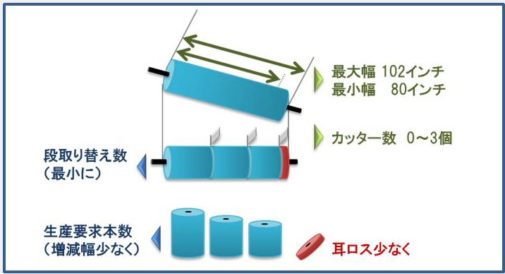
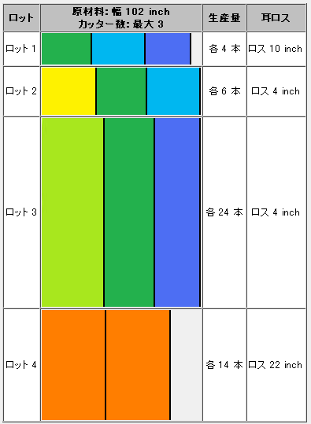
応用例 (フィルム裁断計画立案)
http://solution.ndis.jp/iz/case/case1/index.html
自動車用のフィルム裁断計画をシステム化
・ 樹脂フィルムロールをカットする際、車の種類によって幅が異なる
・ 車メーカーからの生産依頼のサイズ、量、納期は毎日異なる
・ 効果な樹脂フィルムの切断ロスや余剰生産をできるだけ減らしたい
・ ロット替え（カッターの配置変更）を最小限にしたい
・ 裁断計画を考える手間と時間を減らしたい
iZによるフィルム裁断計画立案結果

Slide 5
概要
制約プログラミングとは
  定義・特徴
  関連領域
  アーク整合性・グローバル制約
  探索
MiniZinc Challenge について
  MiniZinc とは
  MiniZinc Challenge とは
参加ソルバ izplus
  iZ-C の紹介
  技術的な工夫点
まとめ
2
7
5
3
1
8

Slide 6
制約プログラミングの定義・特徴
制約プログラミングとは
問題を変数間の制約として記述するプログラミングパラダイムの一種
(対象となる問題は「制約充足問題(CSP)」とよばれる)
特徴としては、通常の手続き型プログラミングと異なり問題の表現と求解が分離されることがあげられる。
  問題の記述 (宣言的)
  求解 (手続き的。通常はシステムが自動で行う)
この広義の意味では、SAT や LP といった手法も制約プログラミングに含まれるといえる。

Slide 7
関連領域
SAT (充足可能性問題, SATisfiability)
  命題論理式が充足可能であるかどうかを示す問題。
  制約プログラミングで変数を 0, 1 のみ、制約を AND, OR , NOT に限定したものととらえることも可能。
  制約プログラミングで記述された問題をSATに変換して解く研究はかなりある。
LP (線形計画問題, Linear Programming)
  変数間の線形制約を満たす解を求める問題。
  制約プログラミングでの制約を線形の関係のみに限定したものととらえることも可能。
  LPと組み合わせて MIP, IP を解く研究もかなりある。
伝統的に制約プログラミングといった場合、有限領域の整数上の問題に対して様々な制約を設定するもの、というとらえ方をすることが多い。

Slide 8
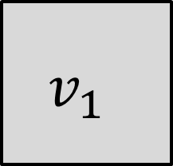
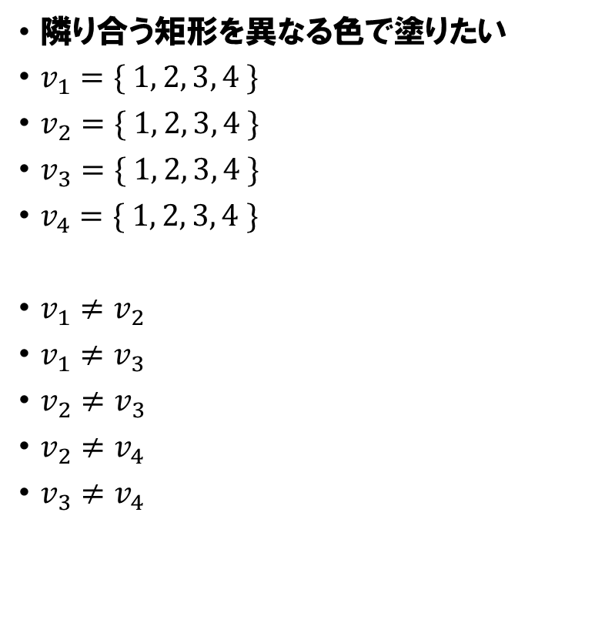
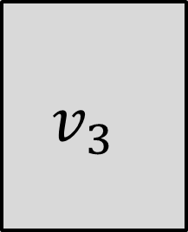

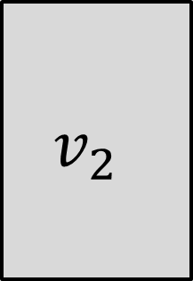
色分け問題
隣り合う矩形を異なる色で塗りたい
$v_{1}=\{ 1, 2, 3, 4 \}$
$v_{2}=\{ 1, 2, 3, 4 \}$
$v_{3}=\{ 1, 2, 3, 4 \}$
$v_{4}=\{ 1, 2, 3, 4 \}$
$v_{1}≠v_{2}$
$v_{1}≠v_{3}$
$v_{2}≠v_{3}$
$v_{2}≠v_{4}$
$v_{3}≠v_{4}$
$$v_{1}$$
$$v_{2}$$
$$v_{3}$$
$$v_{4}$$

Slide 9

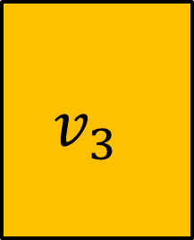
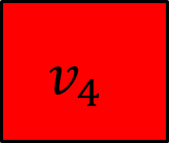
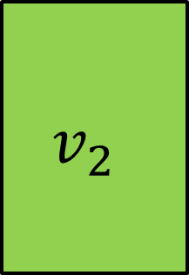
色分け問題 (充足問題)
隣り合う矩形を異なる色で塗りたい
$v_{1}=\{ 1, 2, 3, 4 \}$
$v_{2}=\{ 1, 2, 3, 4 \}$
$v_{3}=\{ 1, 2, 3, 4 \}$
$v_{4}=\{ 1, 2, 3, 4 \}$
$v_{1}≠v_{2}$
$v_{1}≠v_{3}$
$v_{2}≠v_{3}$
$v_{2}≠v_{4}$
$v_{3}≠v_{4}$
$$v_{1}$$
$$v_{2}$$
$$v_{3}$$
$$v_{4}$$

Slide 10
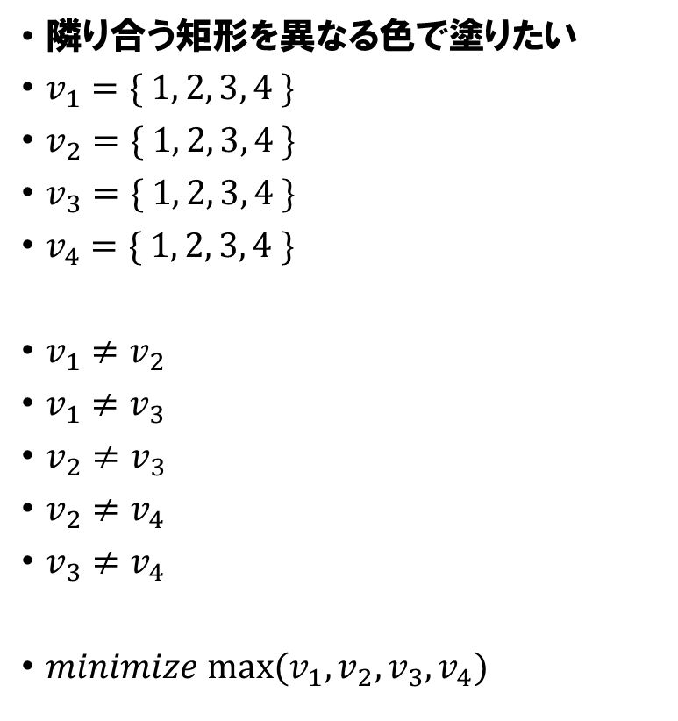
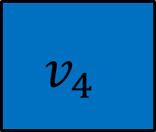
色分け問題 (最適化問題)
隣り合う矩形を異なる色で塗りたい
$v_{1}=\{ 1, 2, 3, 4 \}$
$v_{2}=\{ 1, 2, 3, 4 \}$
$v_{3}=\{ 1, 2, 3, 4 \}$
$v_{4}=\{ 1, 2, 3, 4 \}$
$v_{1}≠v_{2}$
$v_{1}≠v_{3}$
$v_{2}≠v_{3}$
$v_{2}≠v_{4}$
$v_{3}≠v_{4}$
${minimize max⁡(v}_{1}, v_{2}, v_{3}, v_{4})$
$$v_{1}$$
$$v_{2}$$
$$v_{3}$$
$$v_{4}$$
N色で充足可能であること
N-1色で充足不可能であること

Slide 11

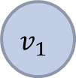

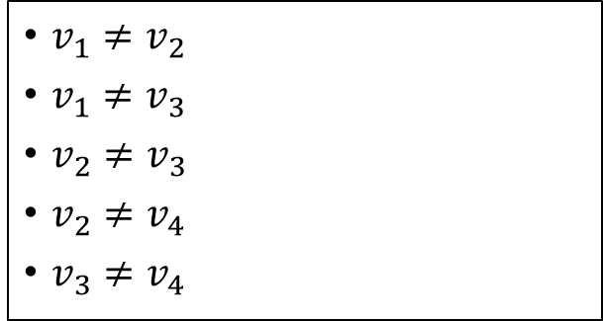


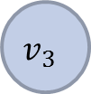

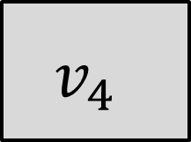
アーク整合性
$v_{1}≠v_{2}$
$v_{1}≠v_{3}$
$v_{2}≠v_{3}$
$v_{2}≠v_{4}$
$v_{3}≠v_{4}$
$$v_{1}$$
$$v_{2}$$
$$v_{3}$$
$$v_{4}$$
$$v_{1}=1$$
$$v_{2}=\{ 2, 3, 4 \}$$
$$v_{1}$$
$$v_{2}$$
$$v_{3}=\{ 2, 3, 4 \}$$
$$v_{3}$$
$$v_{4}$$

Slide 12


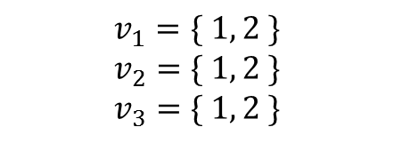



グローバル制約
AllDifferentを例に
  すべての変数が異なった値を持つ、という制約
  アーク整合性では、ある変数が一つの値に決まると残りの変数からその値が取り除かれる。
  全体を考えることでもっと早い段階で失敗を検出できる。
$$v_{1}=\{ 1, 2 \}$$
$$v_{2}=\{ 1, 2 \}$$
$$v_{3}=\{ 1, 2 \}$$
$$v_{1}$$
AllDifferent$(v_{1},v_{2}, v_{3})$
$$v_{1}≠v_{2}$$
$$v_{2}≠v_{3}$$
$$v_{3}≠v_{1}$$
$$v_{2}$$
$$v_{3}$$

Slide 13
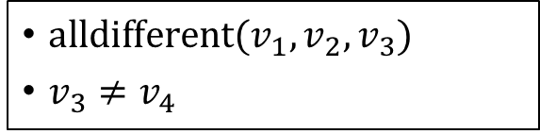






一般的な構造
$$v_{1}$$
制約伝播
$$c_{1}$$
$$v_{2}$$
制約伝播
$$v_{3}$$
$$v_{4}$$
$$c_{2}$$
例えば…
$alldifferent(v_{1},v_{2}, v_{3})$
$v_{3}≠v_{4}$

Slide 14


探索
通常、アーク整合性、グローバル制約のみでは値が一意に決まらない。
実際に値を決定してみて矛盾が生じないかをチェックする必要がある。
制約伝播により早めに失敗を検出する。
矛盾の有無は変数選択順序、値選択順序によらないが、求解速度には大きな影響を与える場合がある。
$$v_{i}$$
1
2
3
4
$$v_{i+1}$$
2
…

Slide 15

MiniZinc とは
中間レベルのモデリング言語
  ほとんどの制約問題を表現できる程度に高レベル
  既存のソルバ用に容易に矛盾なくマップできる程度には低レベル
  より高レベルの Zinc のサブセットとなっている
  制約プログラミングのコミュニティで標準となることを狙っている
MiniZinc is a medium-level constraint modelling language. It is high-level enough to express most constraint problems easily, but low-level enough that it can be mapped onto existing solvers easily and consistently. It is a subset of the higher-level language Zinc. We hope it will be adopted as a standard by the Constraint Programming community.
参考 http://www.minizinc.org/

Slide 16
パズル: SEND + MORE = MONEY
S
E
N
D
9
5
6
7
+
M
O
R
E
+
1
0
8
5
M
O
N
E
Y
1
0
6
5
2
「覆面算」の古典
・ 異なるアルファベットには異なる数字が割り当たる
・ 同じアルファベットには同じ数字が割り当たる
・ 足し算として正しい

Slide 17
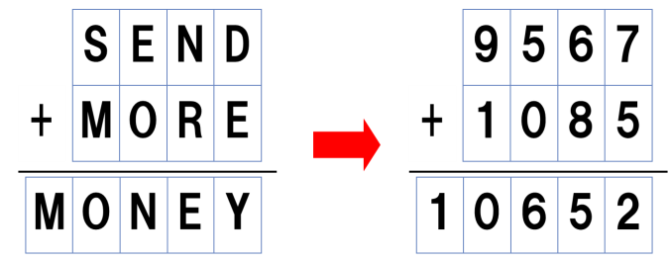
MiniZinc による問題記述例
include "alldifferent.mzn";
var 1..9: S;
var 0..9: E;
var 0..9: N;
var 0..9: D;
var 1..9: M;
var 0..9: O;
var 0..9: R;
var 0..9: Y;
constraint 1000 * S + 100 * E + 10 * N + D
+ 1000 * M + 100 * O + 10 * R + E
= 10000 * M + 1000 * O + 100 * N + 10 * E + Y;
constraint alldifferent([S,E,N,D,M,O,R,Y]);
solve satisfy;
output [" ",show(S),show(E),show(N),show(D),"\n",
"+ ",show(M),show(O),show(R),show(E),"\n",
"= ",show(M),show(O),show(N),show(E),show(Y),"\n"];
MiniZinc Tutorial より

Slide 18
MiniZinc と FlatZinc
MiniZincをソルバから独立させるための中心となるアイデア
FlatZinc も制約を記述するための言語であるが、非常に低機能であり、解釈・実行が容易な形式。(高級言語とアセンブラの関係に似ている)
MiniZinc で記述されたモデル + データから FlatZinc に変換する。
MiniZincで
記述された
モデル
FlatZinc
データ
さまざまなソルバ

Slide 19
グローバル制約のサポート
MiniZinc には、さまざまなグローバル制約が定義されている。
ソルバがサポートしている場合、それを利用できる。
ソルバがサポートしていない場合、FlatZinc の低機能な制約に分解される。
つまり
include "alldifferent.mzn";
の内容(ソルバが提供するか、デフォルトのものを用いるか)によって
constraint alldifferent([S,E,N,D,M,O,R,Y]);
がどのような FlatZinc に変換されるかが変わる。

Slide 20
MiniZinc Challenge とは
2008年から行われている制約プログラミングのソルバのための競技会
(MiniZinc の開発者らが主催)
制約充足問題、最適化問題の両方 (整数の問題が対象)
  20モデル
  モデルごとに5インスタンス
  タイムアウト15分(900秒)
複数のクラス分け
  探索順序が指定されているもの (Fixed Search 部門)
  探索順序が自由なもの (Free Search 部門)
  並列探索 (Parallel Search 部門)
  ポートフォリオソルバを含む (Open 部門)
FlatZincをサポートするさまざまソルバが参加

Slide 21
問題例
Solitaire Battleships (パズル)
  部分的に塗りつぶされたマス目と、縦方向、横方向に何マスの"戦艦(Battleship)"が存在しているかを表す数が出題されます。課題は、出題された数と矛盾しないようにマス目を塗りつぶすことです。
カーペットの切り出し問題
  固定幅を持つカーペットのロールから、所定数の四角いカーペットを切り出す問題です。いくつかの制約の下で、カーペットのロールの長さを最小にします。
リーグ戦対戦表作成問題
  競技のリーグ対戦表を作成する問題です。同一の対戦表内ではなるべく実力が近い必要があります。プレイヤーには出身国があり、同一の対戦表内ではなるべく出身国が重ならないようにします。
  このような条件の下で、なるべくよい対戦表を作成します。
参考 http://www.minizinc.org/challenge2012/results2012.html

Slide 22
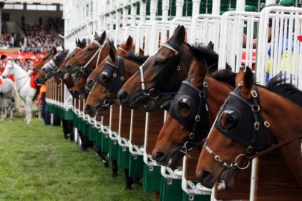
参加者の顔ぶれ
MiniZinc Challenge 2013
Choco ― Java のフリーの制約プログラミング用ライブラリ
Fzn2smt ― Yices SMT Solver を使用した flatzinc ソルバ
Gecode ― C++ の制約プログラミング用ライブラリ
izplus ― NDiS製の flatzinc ソルバ (iZ-C を使用)
JaCoP ― Java のフリーの制約プログラミング用ライブラリ
Mistral ― C++ の制約プログラミング用ライブラリ
Numberjack ― Python によるさまざまソルバへのインタフェース
Opturion CPX ― NICTA G12プロジェクトをベースにした商用ソルバ
OR-Tools ― Google のオープンソースプロジェクト
Picat ― B-Prolog をベースにした制約プログラミング処理系

Slide 23
参加ソルバ izplus
自社製の制約プログラミングライブラリ iZ-C を使用したソルバ
参加規程により入力として FlatZinc をサポート
汎用ソルバとして設計
  ライブラリとしての性格から、iZ-Cは業務の対象にフィットさせることが多い
  競技会では入力される問題が予測できない
    問題固有の性質は利用できない
    工夫なしの素朴な方法では明らかにライバルに勝てない

Slide 24
パズル: SEND + MORE = MONEY
iZ-Cによる実際のコード
#include <stdio.h>
#include "iz.h"
CSint **Digit;
CSint *L1, *L2, *L3;
enum {s = 0, e, n, d, m, o, r, y, NB_DIGITS };
void constraints()
{
Digit = cs_createCSintArray(NB_DIGITS, 0, 9);
L1 = cs_VScalProd(4, Digit[s], Digit[e], Digit[n], Digit[d],
1000, 100, 10, 1);
L2 = cs_VScalProd(4, Digit[m], Digit[o], Digit[r], Digit[e],
1000, 100, 10, 1);
L3 = cs_VScalProd(5, Digit[m], Digit[o], Digit[n], Digit[e], Digit[y],
10000, 1000, 100, 10, 1);
cs_Eq(L3, cs_Add(L1, L2));
cs_NEQ(Digit[s], 0);
cs_NEQ(Digit[m], 0);
cs_AllNeq(Digit, NB_DIGITS);
}
void printSolution()
{
cs_printf(" %D\n", L1);
cs_printf("+%D\n", L2);
cs_printf("-----\n");
cs_printf("%D\n", L3);
cs_printStats();
}
int main(int argc, char **argv)
{
cs_init();
constraints();
if (cs_search(Digit, NB_DIGITS, cs_findFreeVarNbElements))
printSolution();
else
printf("fail!\n");
cs_end();
return 0;
}

Slide 25
技術的な工夫点
主な工夫は以下の4つ
  リスタート
    探索の失敗がある程度続くと、最初に戻ってやり直す
  ランダム化
    変数選択順序、値選択順序にランダム要素を導入
    「裾の重い挙動」への対応
  探索で得られた情報の利用
    変数選択順序のヒューリスティクス
    探索の失敗の原因となった変数に注目する
  局所探索
    最適化問題では、「最適ではないが可能な解」が見つかる
    その解の近傍によりよい解があると期待する

Slide 26







リスタート
探索ツリーの浅い部分で決定された値が間違っていた場合、ツリーの広い範囲を探索した後でないと間違いに気づくことができない。
ある程度失敗が続いたら、変数の選択順序を変更して再度挑戦する。
$$v_{0}$$
$$v_{i−1}$$
制約
$$v_{i−1}$$
$$v_{i}$$
1
2
…
3
…
$$v_{i}$$
$$v_{i}$$
$$v_{0}$$
すべて
割り当て失敗
5

Slide 27
ランダム化
ヒューリスティクスは絶対ではない。
ランダム化がないと、間違いのあるヒューリスティクスは必ず間違う。
間違った場合のペナルティは非常に大きい (裾の重い挙動)
探索が終わらない確率
十分に早くは
減少しない
実行時間
組み合わせ探索問題では、
最悪の実行時間は指数関数的

Slide 28
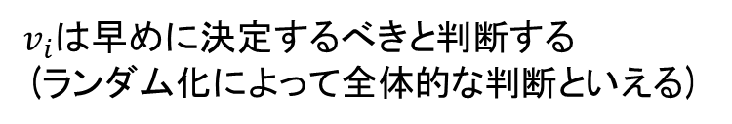

探索で得られた情報の利用
実世界の問題では、解くのが簡単な部分と難しい部分が混在している。
難しい部分は、探索の前半で解くべき。
探索中の失敗を数えることで本当に難しい部分を抽出できる。
$$v_{0}$$
First Fail Principle の拡張といえる
最も選択肢の少ない変数
最も制約された変数
…etc
$$v_{i−1}$$
1
2
…
$$v_{i}$$
$$v_{i}$$
割り当て失敗
$v_{i}$は早めに決定するべきと判断する
(ランダム化によって全体的な判断といえる)

Slide 29
局所探索
初期解を通常の探索で決定する。
最適化の進行
いくつかの変数は前回と異なる値を最初の候補とする。
制約により異なった値をとる変数もある。
残りの変数は、前回の解の値を最初の候補とする。
…
同様な手続きを目的変数を更新しながら繰り返す。

Slide 30
結果 (2013年度)
Free Search 部門 3位
  1位 Opturion/CPX (NICTA G12プロジェクトをベースにした商用ソルバ)
  2位 OR-Tools (Google のオープンソースプロジェクト)
  3位 izplus (NDiS の iZ-C をベースとしたソルバ)
  (9参加者中)
2012年の初参加から2年連続3位
(上位は入れ替わっており、継続的な改善が必要のようである)

Slide 31
結果 (2014年度)
カンファレンス CP2014 で結果発表 (9/8～9/12)
結果は…

Slide 32
結果 (2014年度)
Free search:
  Gold medal: iZplus
  Silver medal: Opturion CPX
  Bronze medal: Choco
  (12参加者中)
その他に Open class 3位
分析はまだ行っていないが、改善点の有効性が確認できた。
参考 http://www.minizinc.org/challenge2014/results2014.html

Slide 33
有効だった点
例えば VRP (Vehicle Routing Problem)
導入した手法はどれも既知の手法ではあるがかなり有効。
(おそらく局所探索の導入によって)他の制約ソルバとは明らかに異なる性質を得ている。
(33ノードの問題)
参考 http://www.minizinc.org/challenge2013/results2013.html

Slide 34
今後の工夫の余地
パズル的な問題では他のソルバに劣る面もあり、工夫の余地あり。
  ヒューリスティクスや実装技術
  NG学習
  他のクラスとの関連では並列化など
nonogramの問題例
(17x17の問題)
参考 http://www.minizinc.org/challenge2013/results2013.html

Slide 35
参加を振り返って
現状を俯瞰する良い機会。
実務の中で発見したヒューリスティクスが一般的な枠組みでも有効であることが確認できた。
さまざまなつながりができる。
  主催者・他の参加者
  結果を見た人
単純に楽しい!
目的によっては競技会を主催するのもよいかもしれませんね…

Slide 36
競技会そのものについて
「比較」にはさまざまな観点がありうる。
  必ずしもベストではない
  目的をはっきりさせることと、ある程度の割り切りも重要に思われる。
問題の選び方
  主催者の興味による。
    事前に公開されている訳ではない。
    競技会参加者が問題も応募できる。
  最適化問題が多いが、制約充足解の発見能力・充足不可能性の発見能力などの観点もありうる
比較の仕方
  順位が主な観点
    解けた場合、時間の大小関係 (1ms, 10ms, 10分の評価はどうあるべき?)
    最適化の場合、大小関係 (最適解との差・比率は考慮のしない)

Slide 37
まとめ
制約プログラミングとは
  問題を変数間の制約として記述するプログラミングパラダイムの一種
  広い概念を含むが、伝統的には有限領域の整数上での制約充足問題を解くことが多い。
  アーク整合、グローバル制約、探索といった主要な技術がある。
MiniZinc
  中レベルの制約問題のモデリング言語
  FlatZinc に変換してソルバに与えられる。
MiniZinc Challenge
  FlatZinc を解釈するソルバによる競技会
  さまざまな顔ぶれの参加者が集まる。
競技会への参加にはいろいろなメリットがある。

